Slide 1


Dirección Distrital de Política Jurídica
Gobernanza Regulatoria

Slide 2


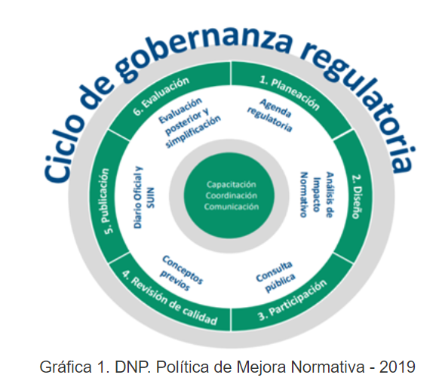




Decreto 474 de 2022 GOBERNANZA REGULATORIA
Decreto 474 de2022
Ciclo de Gobernanza
Implementación
Aplicación
Buenas prácticas para la gobernanza regulatoria
- Cargue de las agendas regulatorias preliminares
- Publicación de la agenda preliminar
- Comentarios y observaciones ciudadanas.
Dirección Distrital de Política Jurídica
Herramienta dispuesta para la publicación de los proyectos de Actos Administrativos y/o específicos de regulación
Los Actos administrativos debidamente suscritos son publicados a través del sistema de información régimen legal
Proceso de empalme

Slide 3
Decreto 474 de 2022 GOBERNANZA REGULATORIA
Decreto 474 de2022
Ciclo de Gobernanza
Implementación
Seguimiento y evaluación
Buenas prácticas para la gobernanza regulatoria
Directiva 018 del 6 de Octubre de 2023
ADOPCIÓN DE LA GUÍA PARA LA EXPEDICIÓN DE DECRETOS ÚNICOS SECTORIALES DEL DISTRITO CAPITAL
Dirección Distrital de Política Jurídica
Proceso de empalme

Slide 4
Decreto 474 de 2022 GOBERNANZA REGULATORIA
Decreto 474 de2022
Ciclo de Gobernanza
Implementación
Seguimiento y evaluación
Buenas prácticas para la gobernanza regulatoria
OBJETIVOS GENERALES
1. Promover el principio constitucional de la seguridad jurídica y la cultura de la legalidad mediante la
expedición de decretos únicos sectoriales.
2. Compilar en un solo cuerpo normativo normas de la misma naturaleza, preexistentes y vigentes.
3. Racionalizar y simplificar el ordenamiento jurídico.
4. Asegurar la eficiencia del sistema normativo.
5. Afianzar la seguridad jurídica.
6. Ajustar la normativa a la realidad institucional vigente.
7. Permitir un mejor conocimiento de las normas vigentes y tener certeza sobre la vigencia de las normas.
8. Facilitar a los ciudadanos y a las autoridades el ejercicio de sus derechos y el cabal cumplimiento de
sus deberes y funciones.
9. Tener un repositorio normativo actualizado por cada sector administrativo de coordinación.
Dirección Distrital de Política Jurídica
Proceso de empalme

